Slide 1
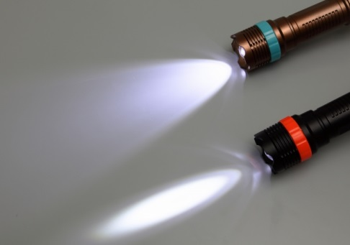
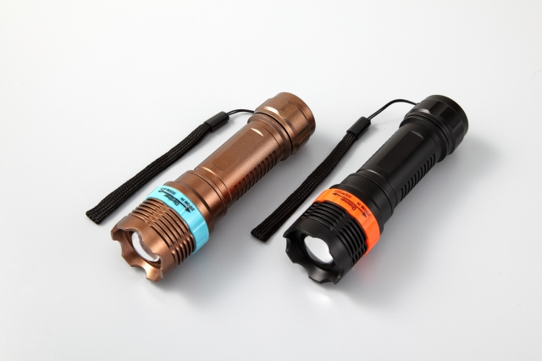
ご提案書
品名 ：ズームライト
品番：SC-1617
上代：￥450
色柄：2色アソート（色指定不可）
商品サイズ：Φ35×120ｍｍ
包装：化粧箱入り
包装ザイズ：130×40×40mm
材質：ABS樹脂・PS樹脂
入数：120
生産国：中国
備考：単4電池3本使用（別売）
名入れスペース：6×25mm
焦点切替機能付。
遠方まで届く収束点灯、近場を手広く照らす広範点灯の調節ができます。
ボタンを押すたびに機能が切り替わります。
フルパワー点灯→省エネ点灯→点滅灯

